Slide 1
ClassFlow u nastavi
CARNet Users Conference (CUC), Šibenik, 06.- 08. studenog 2019.
Marija Gaurina,prof. (Tehnička i industrijska škola Ruđera Boškovića u Sinju, Sinj)
Ivana Ljevnaić, prof. (Osnovna škola Augusta Cesarca, Ivankovo)
Vedran Žadanj, prof. (Zdravstvena i veterinarska škola „Dr.Andrija Štampar, Vinkovci)
Danka Pažanin, prof. (Osnovna škola Ivana Filipovića u Zagrebu)
Ivan Vulić, dipl.ing. (Tehnička i industrijska škola Ruđera Boškovića u Sinju, Sinj)

Slide 2
A dio: Upoznajmo se sa software-om
ŠTO JE CLASSFLOW?
ClassFlow je besplatni software za interaktivno učenje i suradnju. Nudi impresivnu kombinaciju mogućnosti, uključujući izradu lekcija, dodavanje interaktivnih sadržaja, prikupljanje povratnih informacija u stvarnom vremenu o formativnom vrednovanju i praćenju ponašanja učenika, nagrađivanje učenika…

Slide 3
https://prod.classflow.com/student/#!/

Slide 4
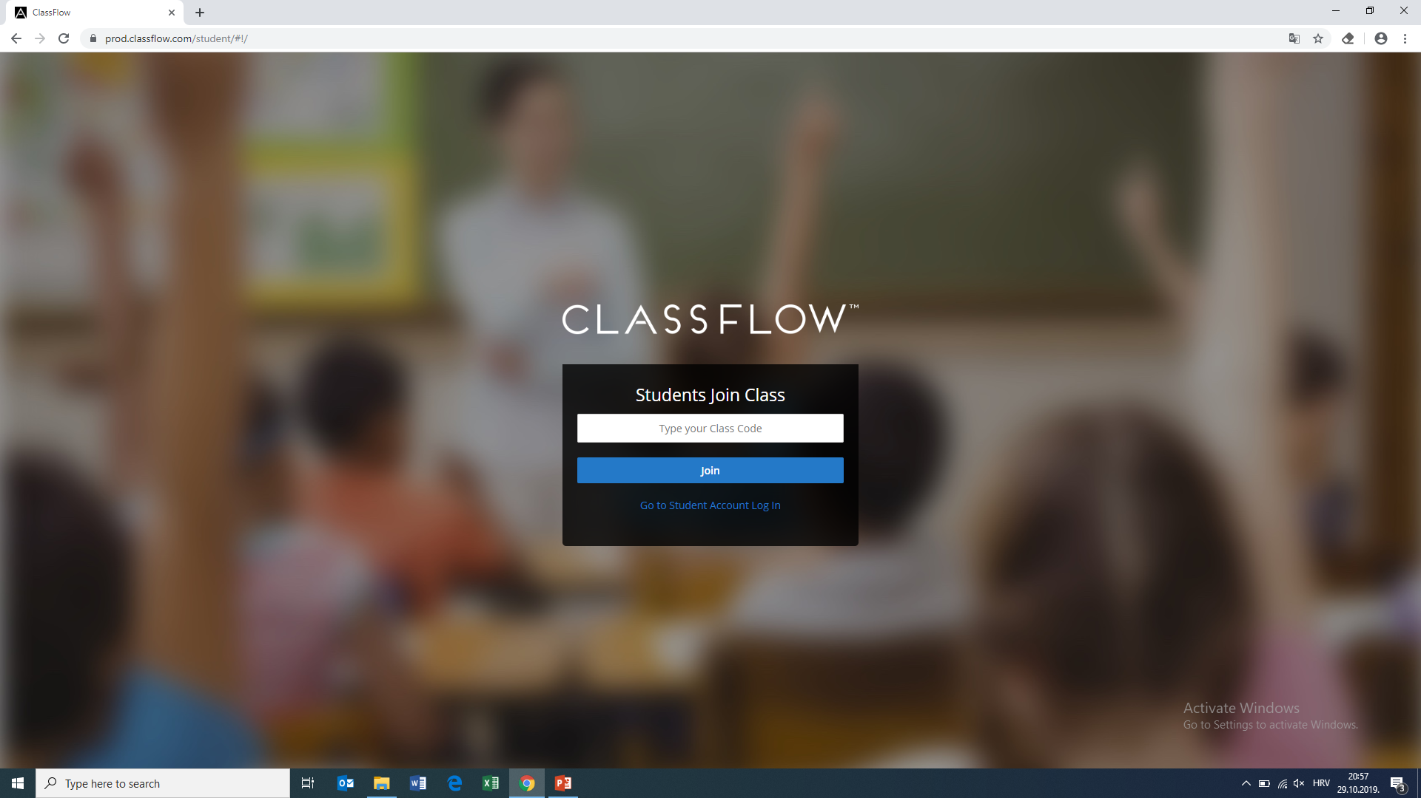
QNL8R

Slide 5
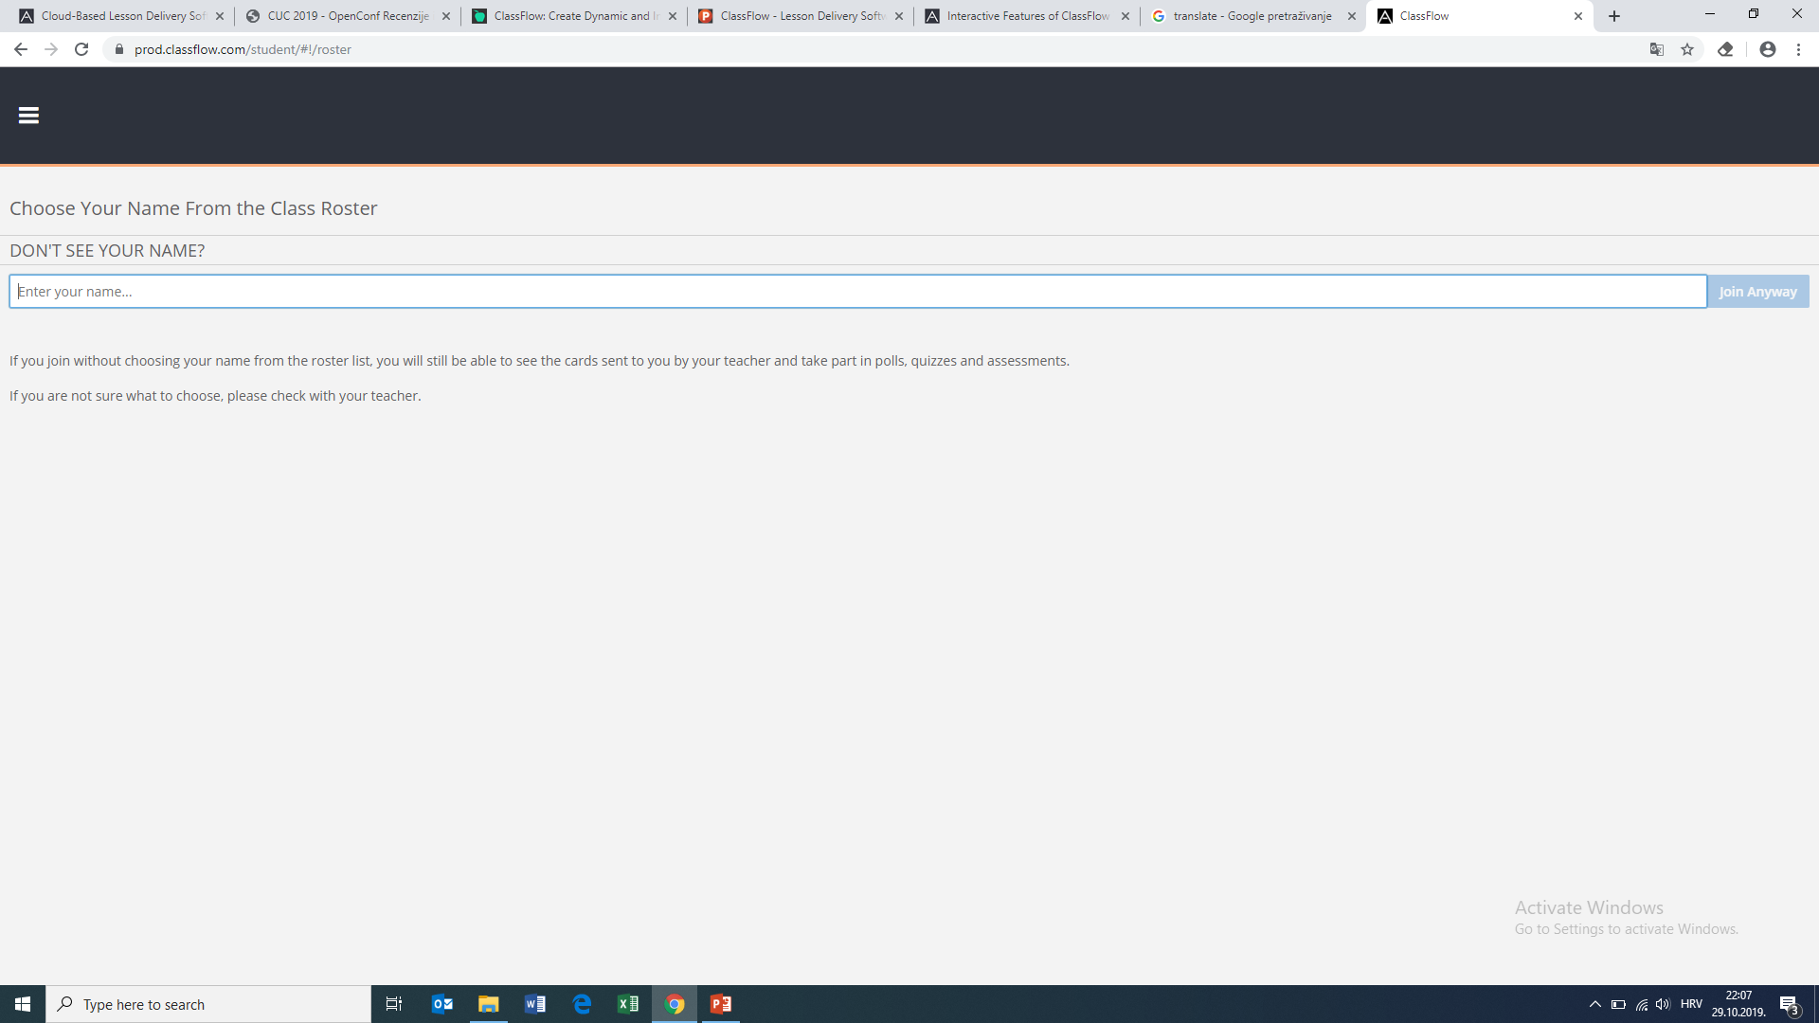
UPIŠITE IME

Slide 6
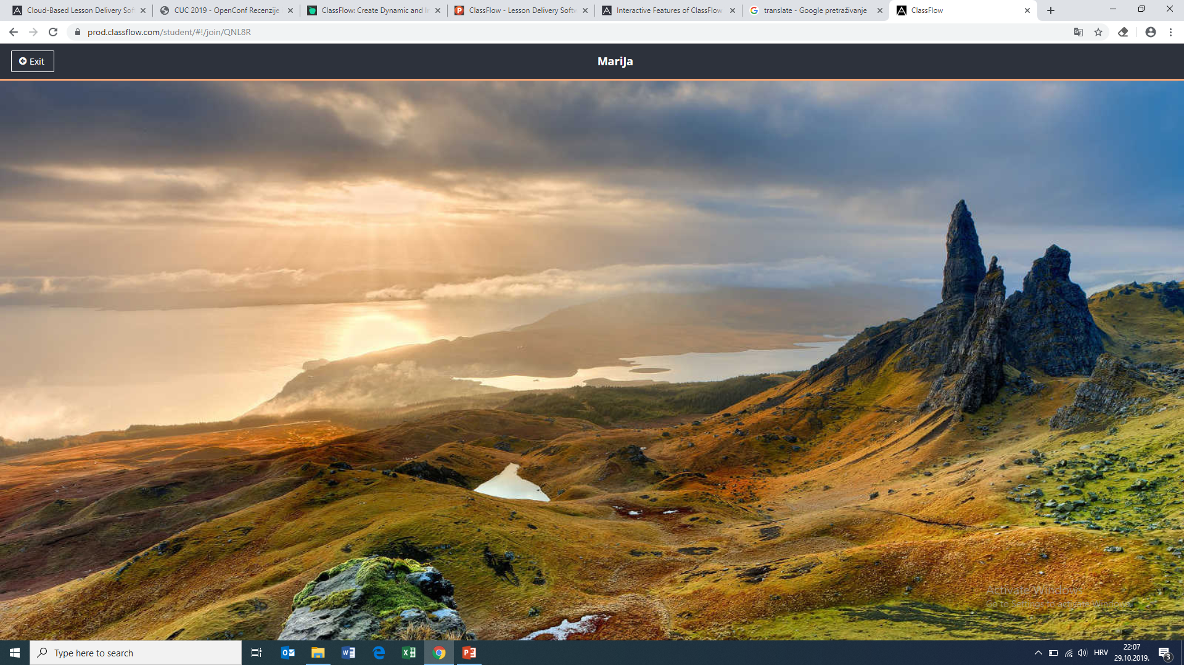

Slide 7
BUDITE CLASSFLOW UČENICI!

Slide 8
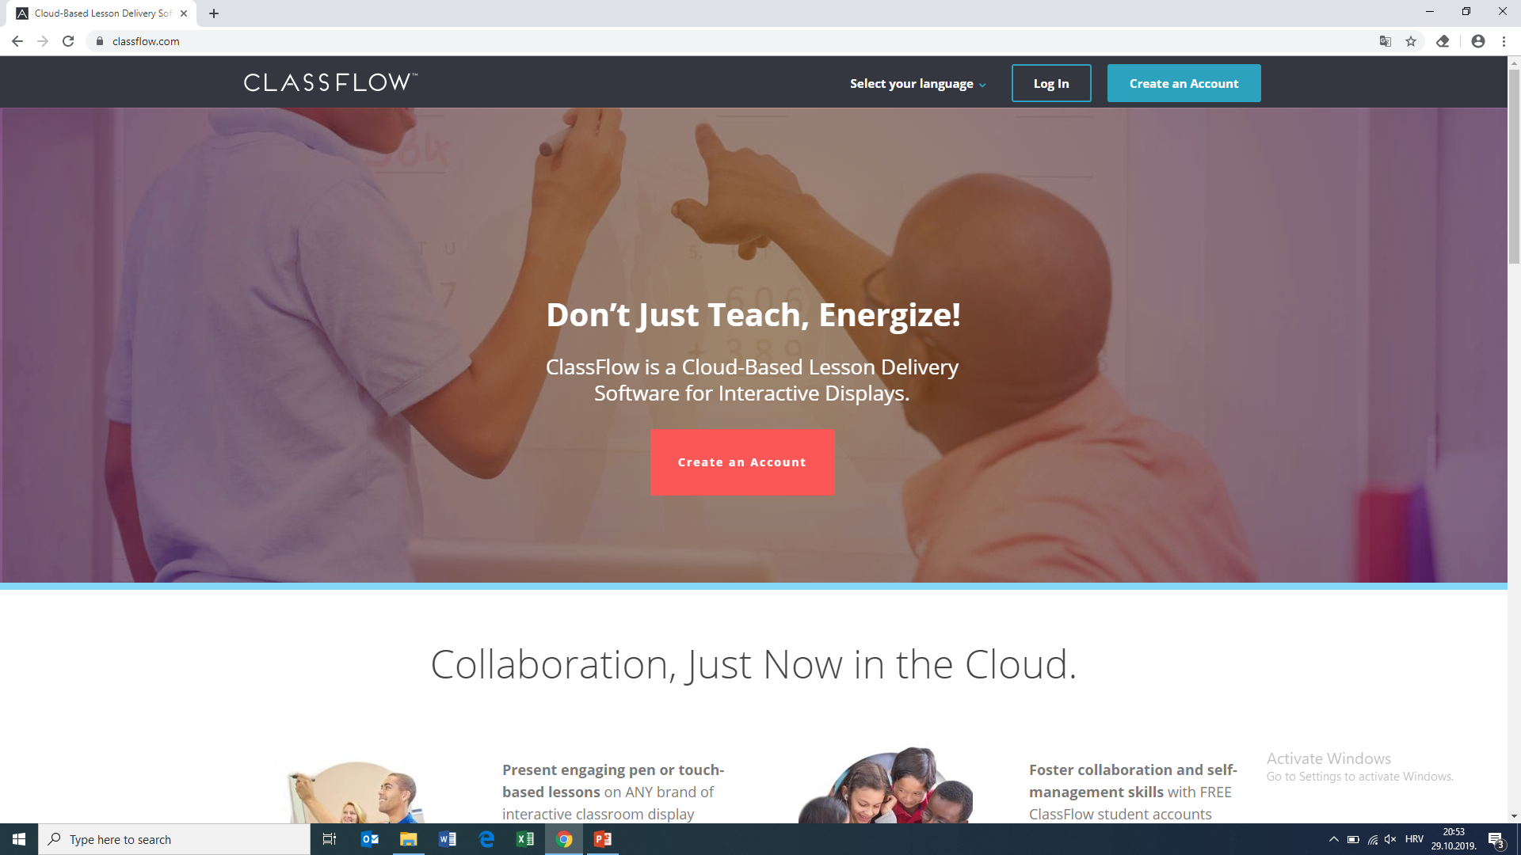
B dio: Kreirajte vlastite sadržaje
https://www.classflow.com

Slide 9
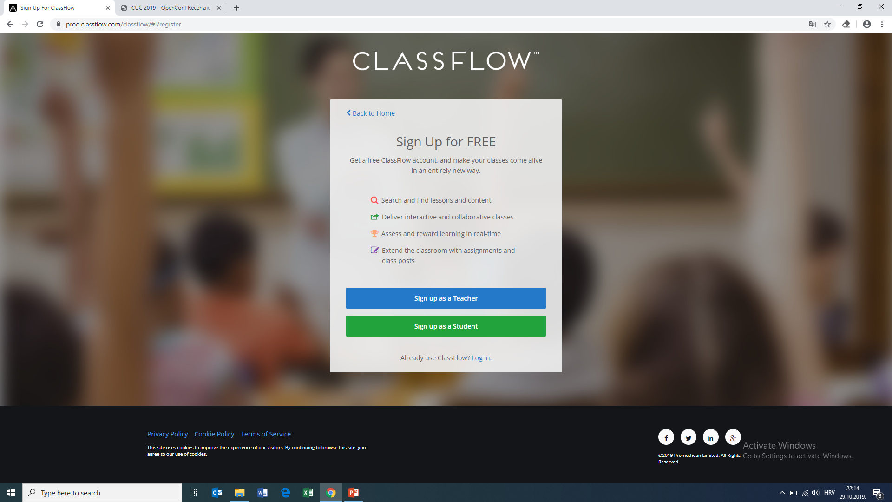

Slide 10
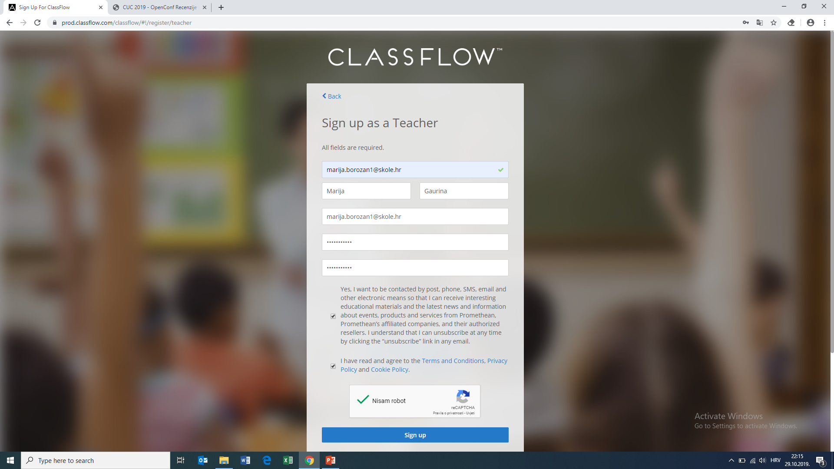

Slide 11
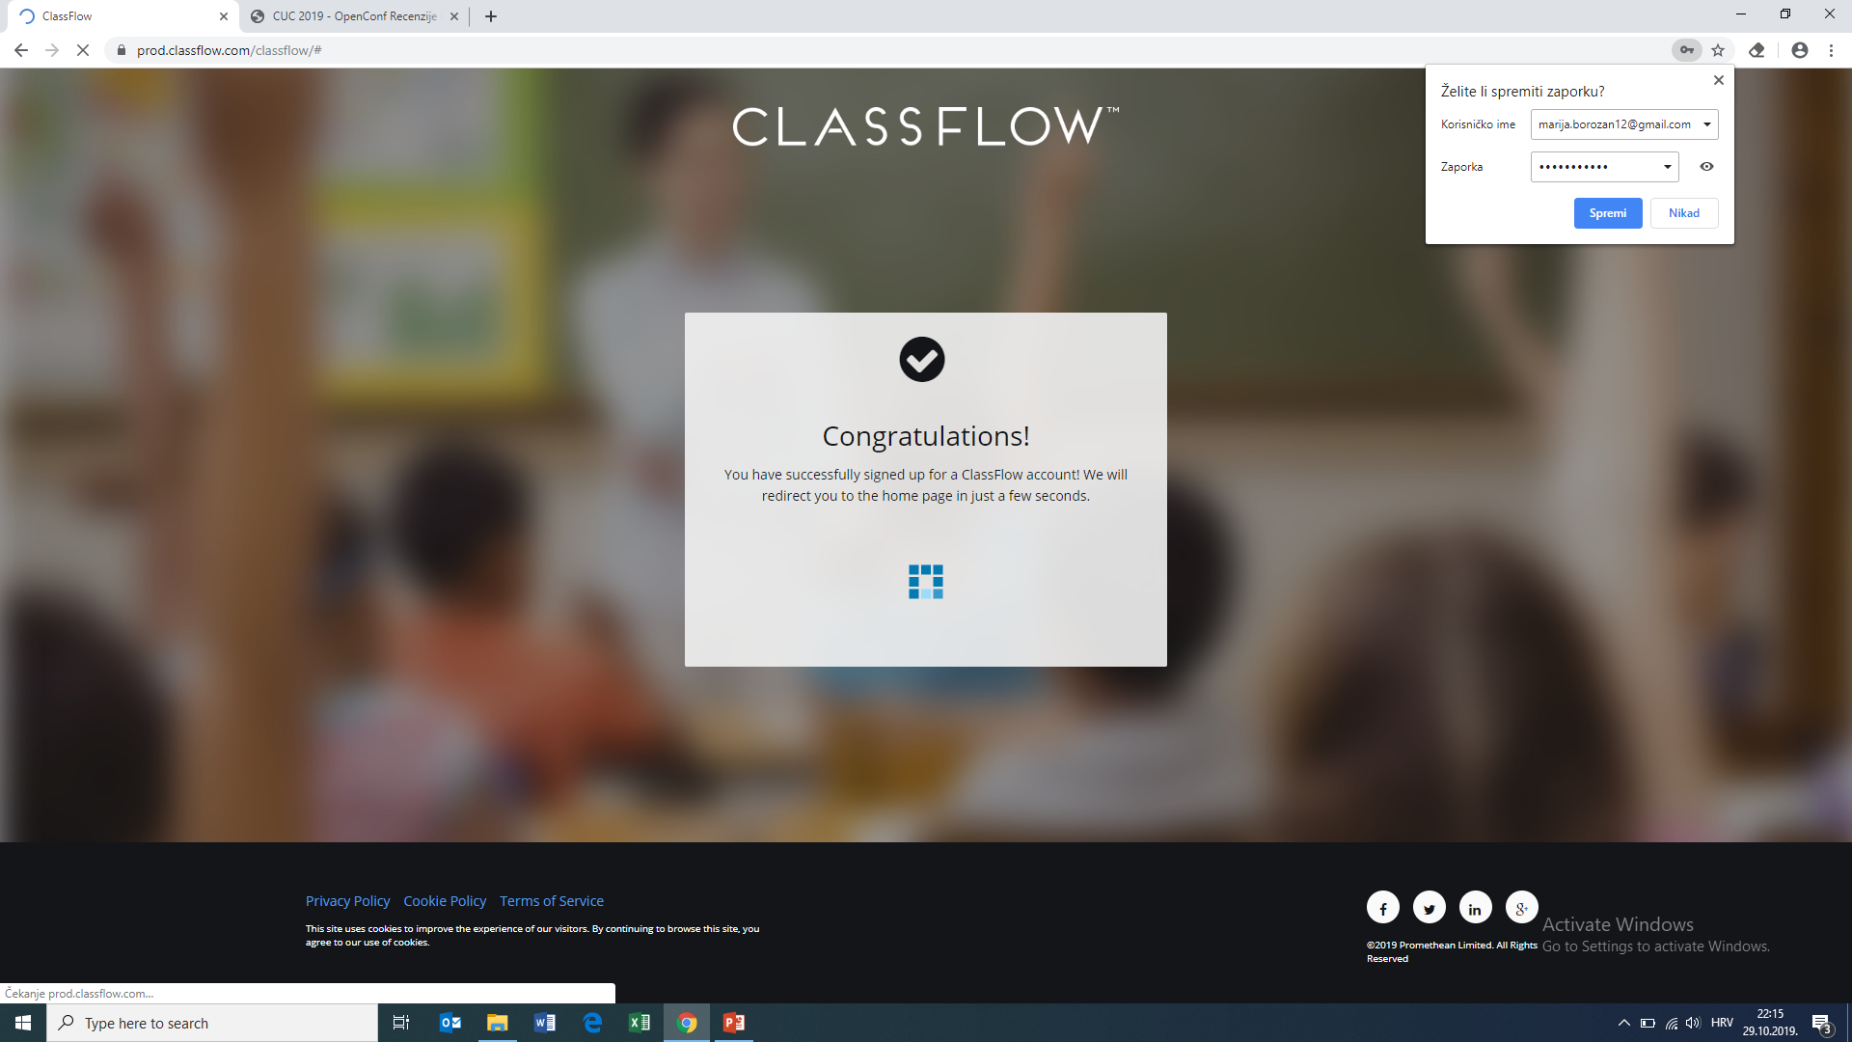

Slide 12
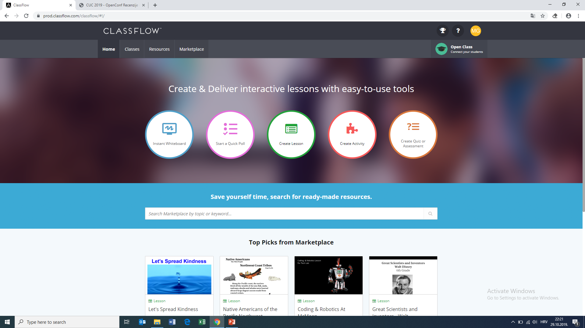

Slide 13
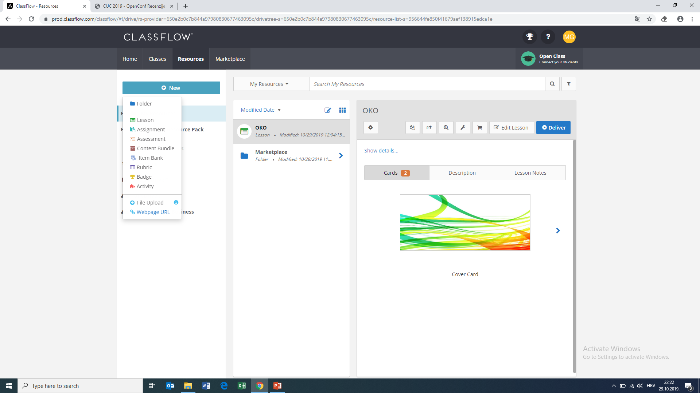

Slide 14
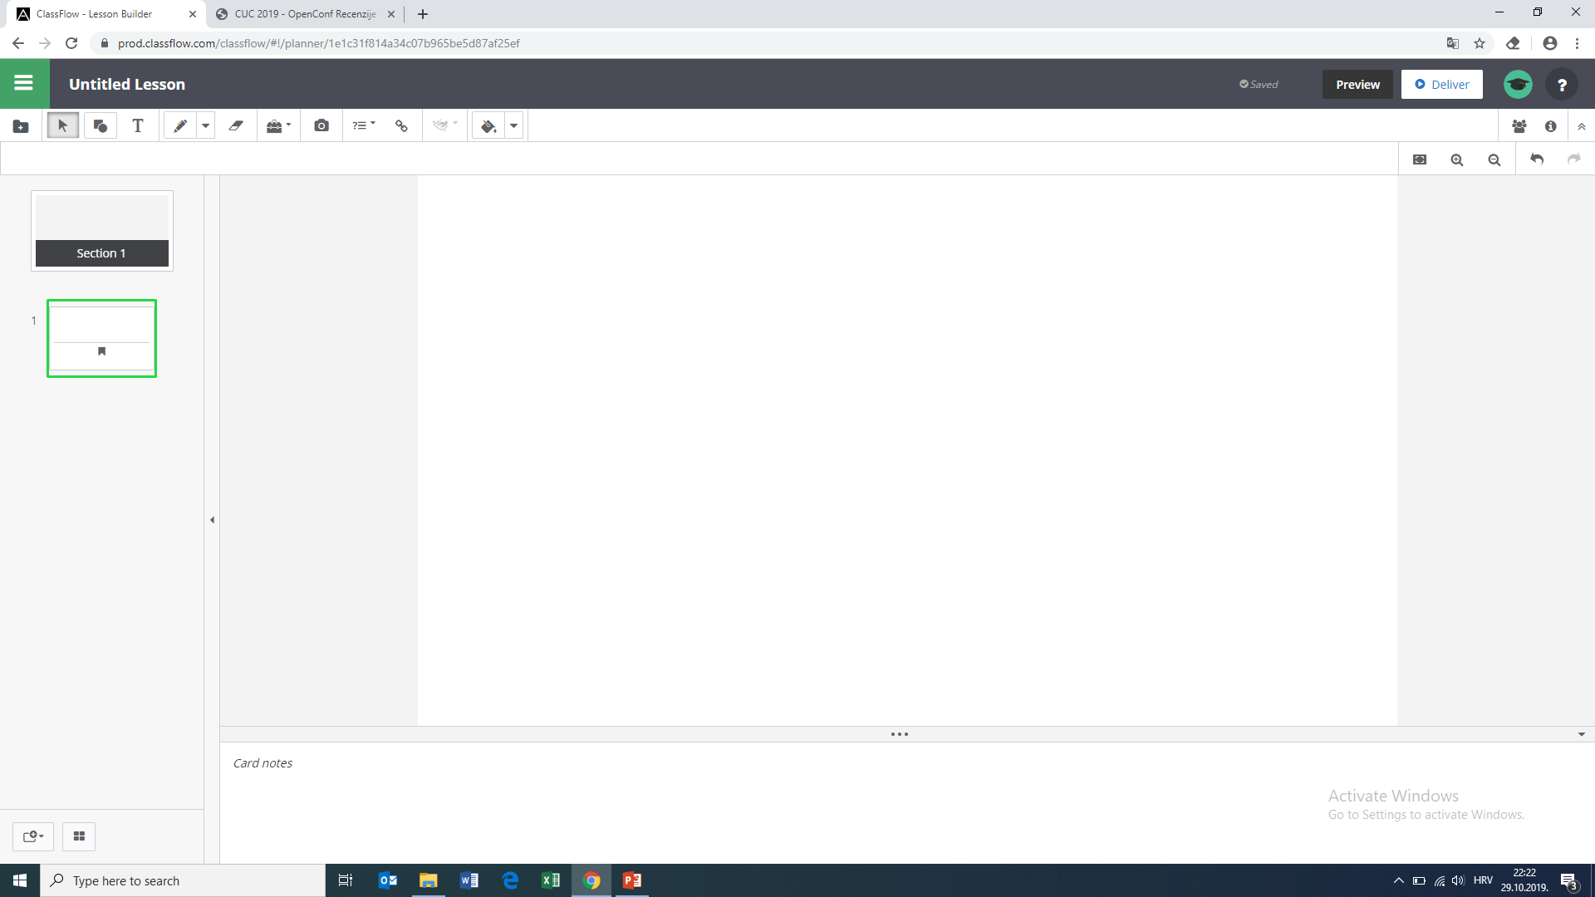

Slide 15
IZ PRILOŽENIH UPUTA KREIRAJTE VLASTITE SADRŽAJE!

Slide 16
Marija Gaurina: marija.borozan1@skole.hr
Ivana Ljevnaić: ivana.dzoic1@skole.hr
Danka Pažanin: danka.krivo@skole.hr
Vedran Žadanj: vedran.zadanj@skole.hr
Ivan Vulić: ivan.vulic3@skole.hr

